Slide 1
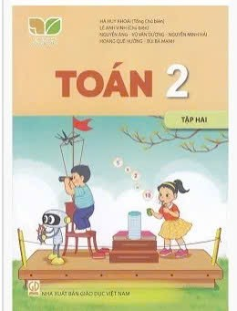

Slide 2
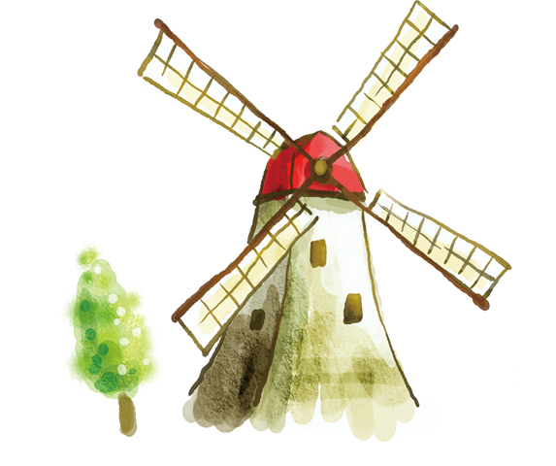
Thứ Sáu ngày 11 tháng 4 năm 2025
Toán
Tiết 145,146: Luyện tâp

Slide 4
1
Tìm chữ số thích hợp.
7 7 6
2 4 6
7 3 9
5 0 1
8 6 9
7 4 5
?
?
?
-
-
-
?
?
?
5 3 0
2 3 8
1 2 4
?
?
?

Slide 5
2
Quan sát tranh và trả lời câu hỏi
311
=
311
412
Con bọ rùa có 2 chấm ở cánh đậu trên bông hoa ghi phép tính có kết quả bằng bao nhiêu?
Hai bông hoa nào ghi phép tính có kết quả bằng nhau?

Slide 6
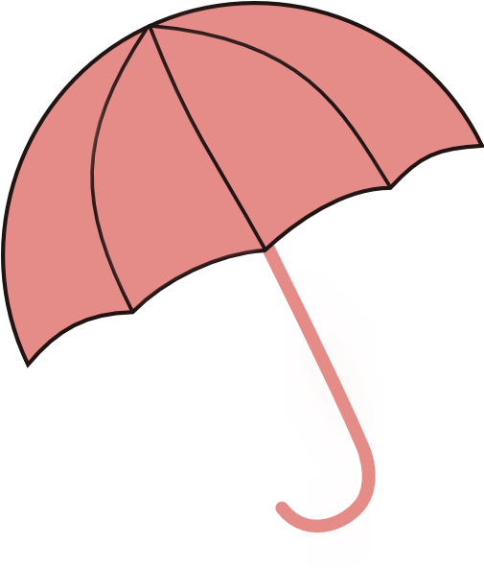
3
Tìm ô che mưa thích hợp
362 - 150
729 - 407
729 - 407
729 - 407
212
322
805
212
100
322
805
100

Slide 7
4
Tìm chữ số thích hợp
3 0 4
3 0 4
945 - 141
?
120
945 - 141
120
?
?
911
245 - 125
911
245 - 125
727 - 413
811
727 - 413
811
245 – 125 = 120
945 – 141 < 911
727 – 413 > 3 0 4
?
?
?
811
804
314

Slide 8
5
Một trường tiểu học có 465 học sinh, trong đó có 240 học sinh nữ. Hỏi trường tiểu học đó có bao nhiêu học sinh nam?
Tóm tắt:
Có : 465 học sinh
Học sinh nữ: 240 học sinh
Học sinh nữ: … học sinh?
Bài giải
Trường đó có số học sinh nam là:
465 – 240 = 225 (học sinh)
Đáp số: 225 học sinh nam

Slide 10
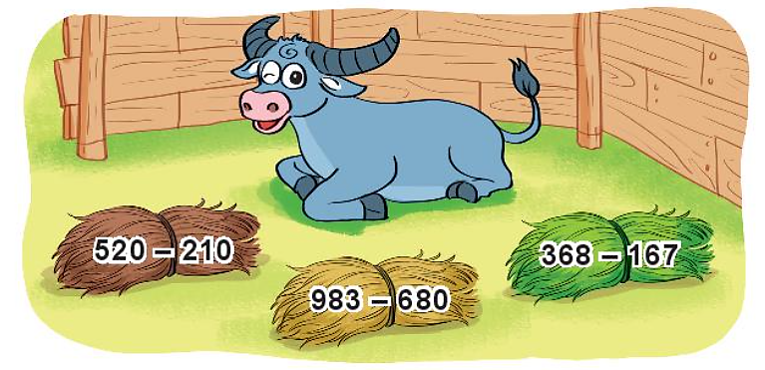
1
Trâu sẽ ăn bó cỏ ghi phép tính có kết quả lớn nhất. Hỏi trâu sẽ ăn bó cỏ nào?
310
201
303

Slide 11
2
Chọn kết quả đúng
372 – 251 + 437 = ?
= 121 + 437
= 558
A. 358 B. 558 C. 458
b) 480 – 320 + 382 = ?
= 160 + 382
= 542
A. 342 B. 442 C. 542

Slide 12
3
Tìm hiệu của số lớn nhất nằm trong hình tròn và số bé nhất nằm trong hình vuông.
Số lớn nhất nằm trong hình tròn là:
824
Số bé nhất nằm trong hình vuông là:
410
410
842
824
769
569
824 – 410 = 414

Slide 13
4
Biết chiều dài của một số cây cầu như sau:
Tên cầu | Cầu Rồng (Đà Nẵng) | Cầu Bãi Cháy (Quảng Ninh) | Cầu Trường Tiền (Thừa Thiên – Huế) | Cầu Bến Thủy 2 (Nghệ An – Hà Tĩnh)
Chiều dài | 666 m | 903 m | 403 m | 1 000 m
Bài giải
Cầu Bãi Cháy dài hơn cầu Trường Tiền số mét là:
903 – 403 = 500 (m)
Đáp số: 500 m

Slide 14
5
Cho 780 được xếp bởi que tính như sau:
798
Hãy chuyển chỗ một que tính để được số lớn nhất có thể.
Tìm hiệu của số thu được ở câu a với số ban đầu.
798 – 780 = 18

Slide 15
Vận dụng:
- Nhắc học sinh hoàn thành vở bài tập.
Nhận xét tiết học.

